Slide 1
Нитрон

Slide 2
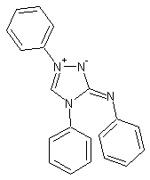
Нитрон (Акриловое волокно, Акрил) — синтетическое волокно, получаемое путём формования из растворов полиакрилонитрила или его производных. Само волокно прочное, жёсткое, устойчивое к окрашиванию. Содержание добавок варируется в зависимости от типа волокна.

Slide 3
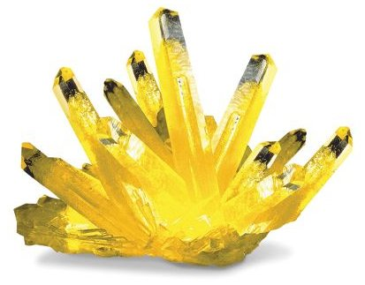
Тип вещества: органическое
Внешний вид: желтые кристаллы
Брутто-формула (система Хилла):C₂₀H₁₆N₄
Молекулярная масса (в а.е.м.): 312,37
Температура плавления (в °C):190

Slide 4
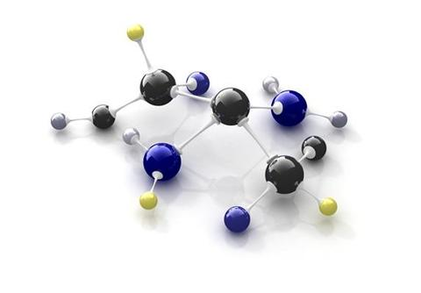
Растворимость (в г/100 г растворителя или характеристика):
ацетон: растворим
бензол: растворим
вода: не растворим
диэтиловый эфир: плохо растворим
тетрахлорметан: 2,54 (20°C)
уксусная кислота: растворим
хлороформ: 0,03 (20°C)
этанол: растворим (78°C)

Slide 5
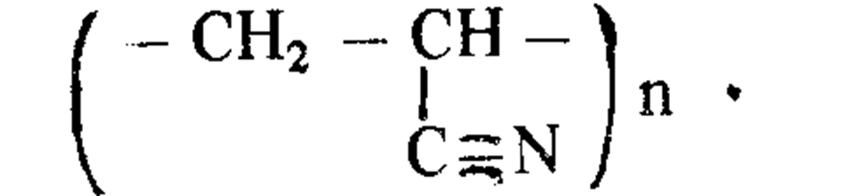
Полимеризация акрилонитрила, как и многих других подобных соединений, идет по двойной связи С = С; тройная связь С 111 N в реакции полимеризации не участвует:
Формование волокна ведется из раствора полимера. Для ориентации молекул и повышения прочности полученное волокно вытягивают (при нагревании) примерно в 8 раз.

Slide 6
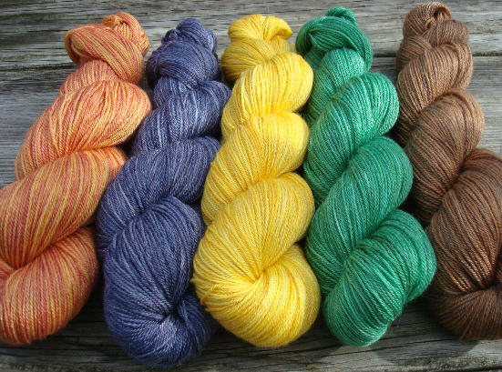
Волокно нитрон более чем в два раза превосходит по прочности шерсть, оно значительно более теплостойко, чем хлорин, обладает большей светостойкостью, чем любое другое волокно, не подвергается действию атмосферных влияний. Достаточно высока и химическая стойкость его, в том числе к кислотам и щелочам средней концентрации. Вместе с тем оно хорошо сохраняет тепло, обладает мягкостью, пушистостью и более всех других волокон похоже на натуральную шерсть.
По всем своим качествам волокно нитрон оказывается ценным текстильным материалом. Из него изготовляют ткани для костюмов и пальто, трикотаж, искусственные меха, а также столовое и постельное белье, гардины и т. д.
Недостатком нитрона является невысокая устойчивость к истиранию, вследствие чего он мало пригоден, например, для изготовления чулок.

